Slide 1
Visio mensuelle Partenaires Le 09/05/2025
Actualités
Aide au logement étudiants : gestion des droits pour la période estivale
France Connect +
Evolutions caf.fr

Slide 2
Actualités
Retour sur le préaffichage des dtr
La dernière bascule suite à la réforme a eu lieu le 1er mai 2025.
Les dossiers avec le trimestre de droit mai, juin et juillet 2025 auront dorénavant le trimestre de référence janvier, février et mars 2025 et non plus février, mars et avril 2025.
Le guide des prestations 2025 est disponible
En lien avec la revalorisation annuelle de 1,7% du montant des aides des Caf du 1er avril, le Guide des prestations actualisé est désormais en ligne sur caf.fr.
Indispensable pour tout savoir sur les démarches et les services des Caf, ce document détaille les nouveaux montants, qui seront effectifs à compter des versements du 5 mai.
Quoi de neuf cette année ?
- Une revalorisation du montant des prestations de 1,7%.
- Une couverture revisitée, qui reflète des situations du quotidien.
- Une page pour les jeunes (16-25 ans) entièrement repensée, avec des ressources adaptées.
- Toujours plus de liens directs vers caf.fr, pour accéder rapidement aux services et démarches en ligne.

Slide 3
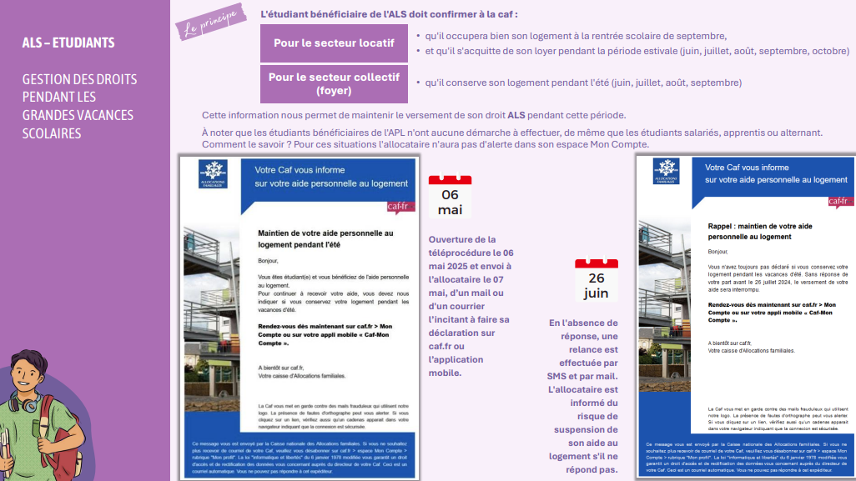
Aide au logement étudiants : gestion des droits pour la période estivale

Slide 4
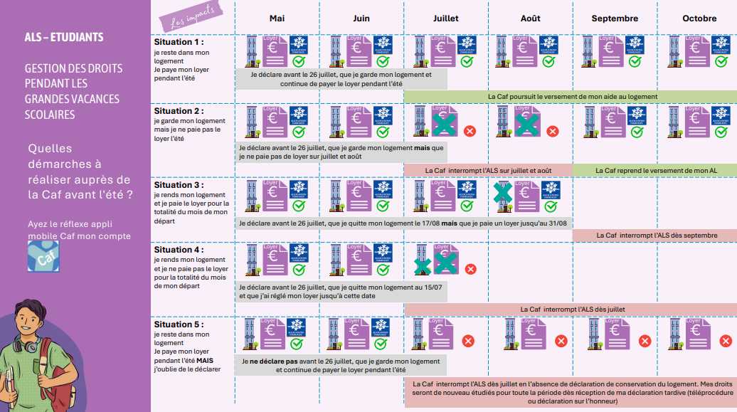

Slide 5
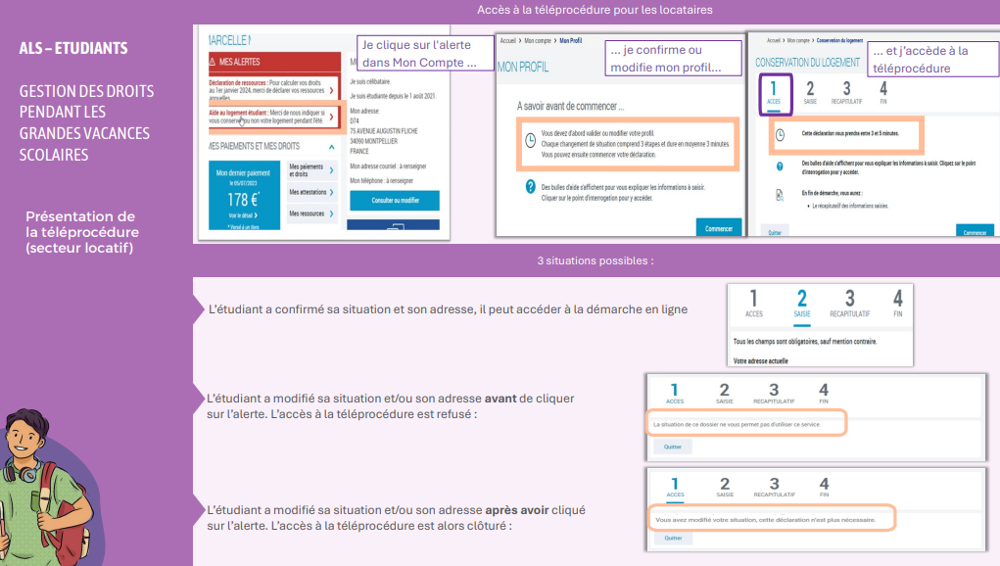

Slide 6
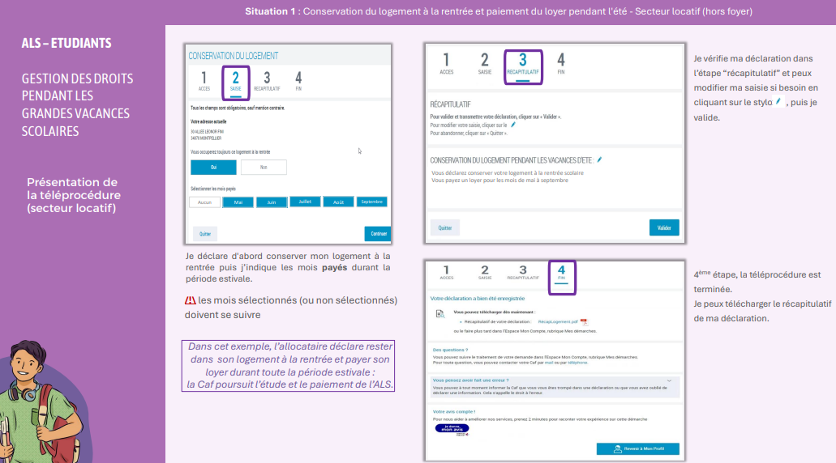

Slide 7
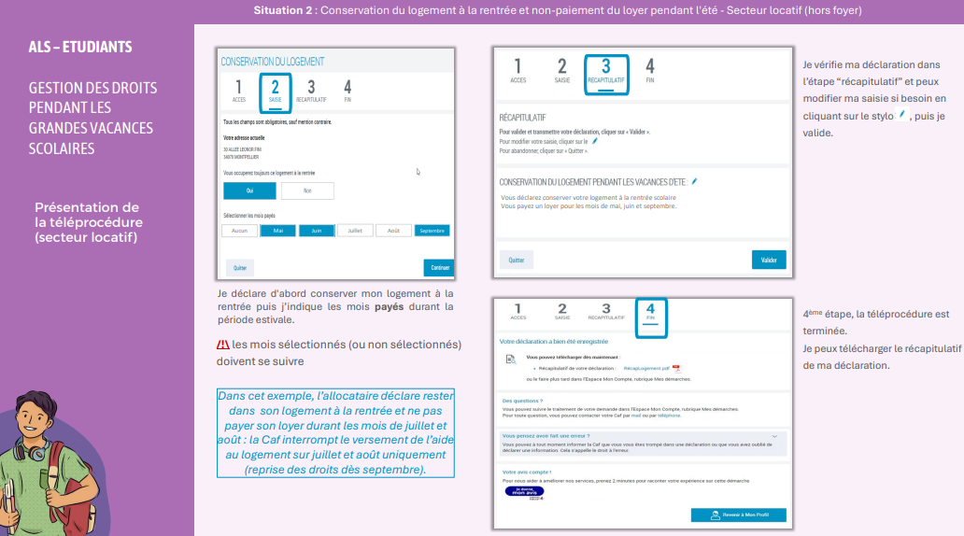

Slide 8
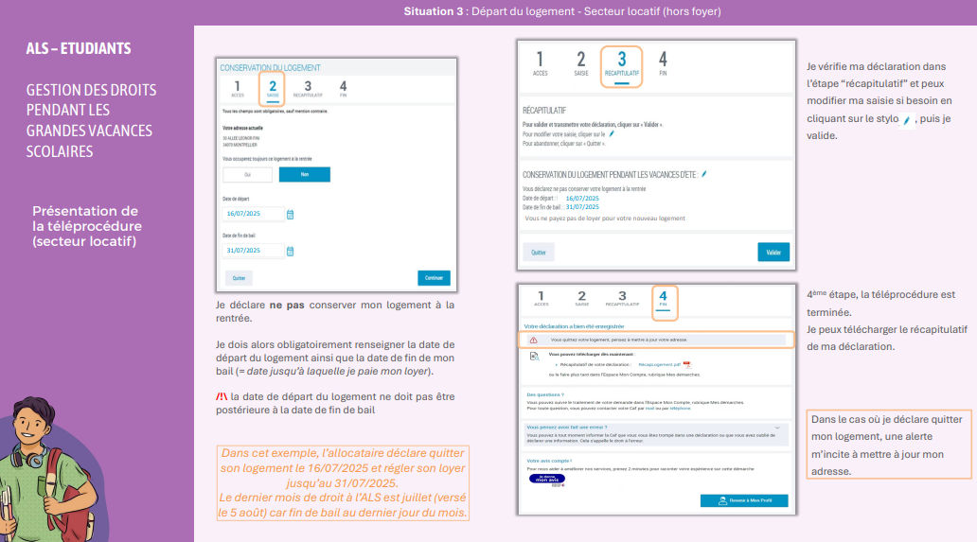

Slide 10
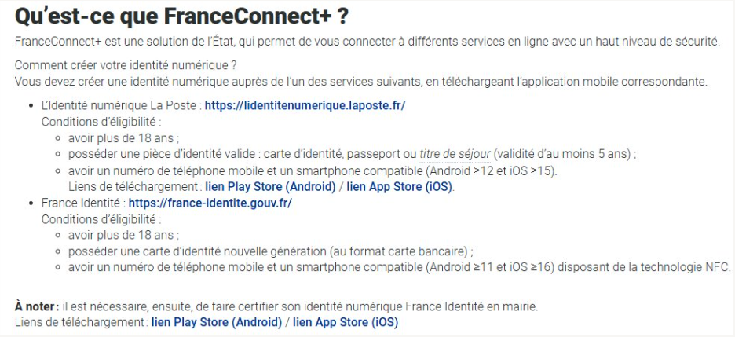

Slide 11
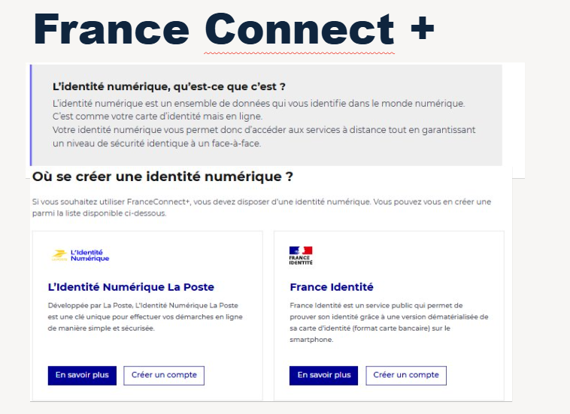

Slide 12
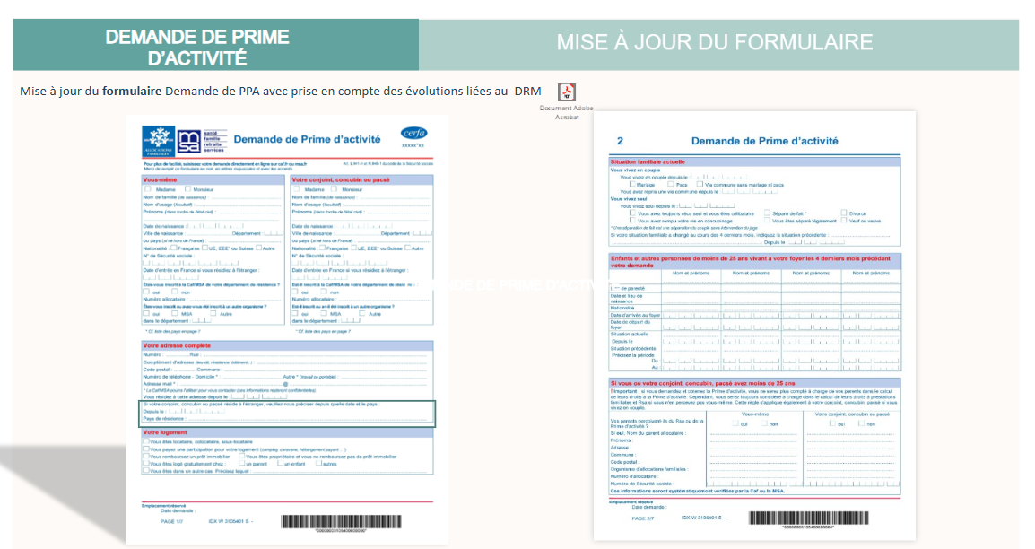
Evolutions caf.fr

Slide 13
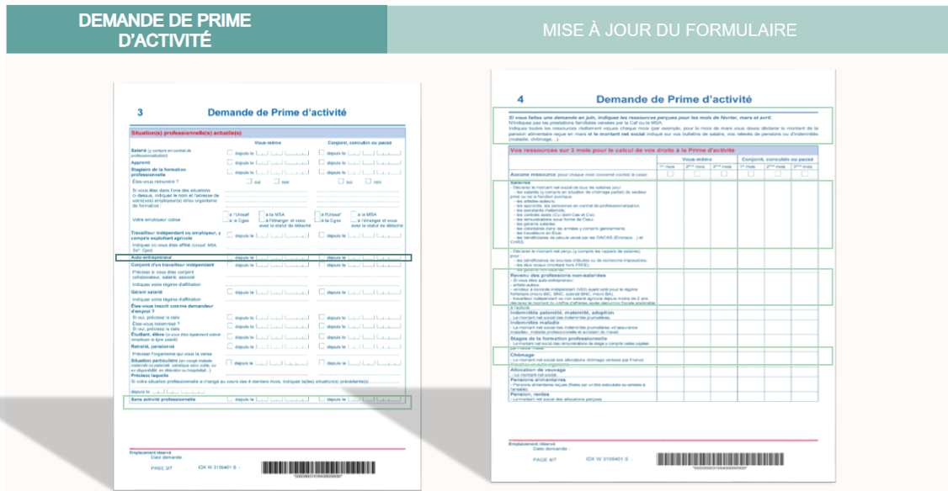

Slide 14
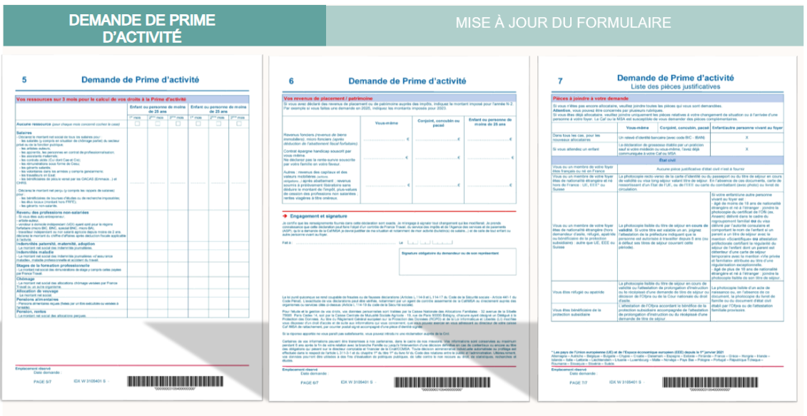

Slide 15
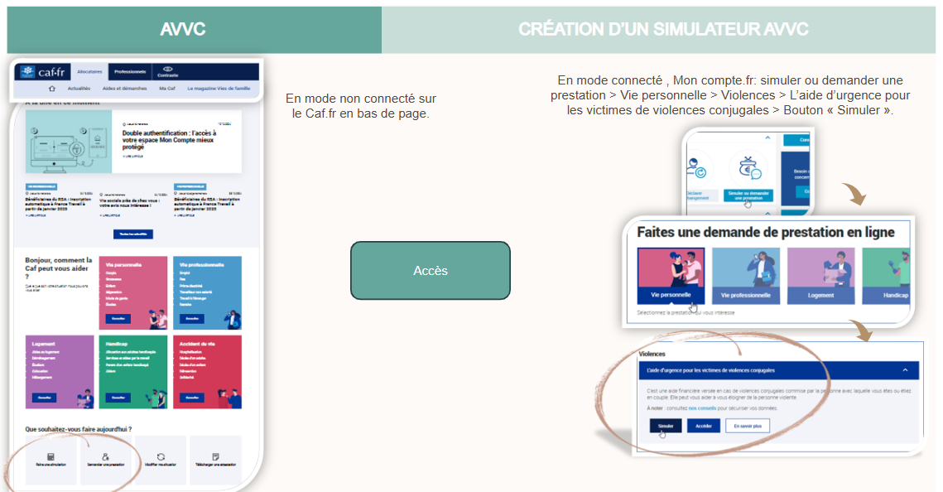

Slide 17
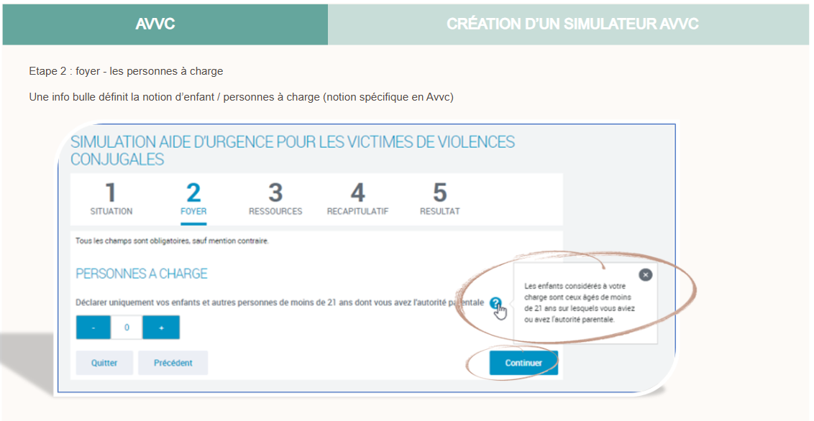

Slide 18
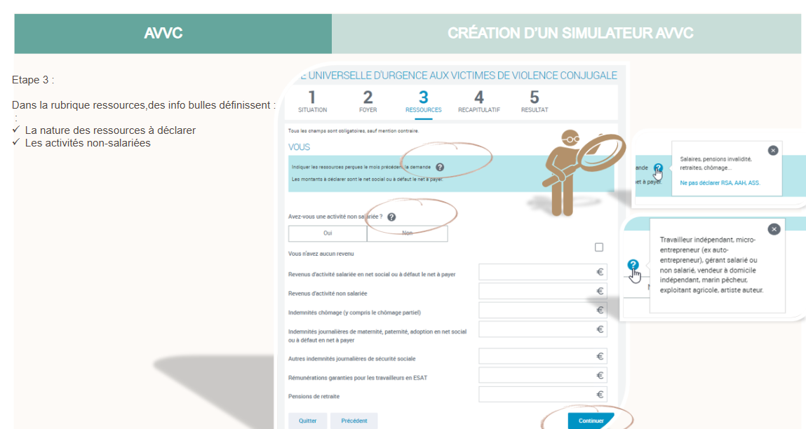

Slide 19
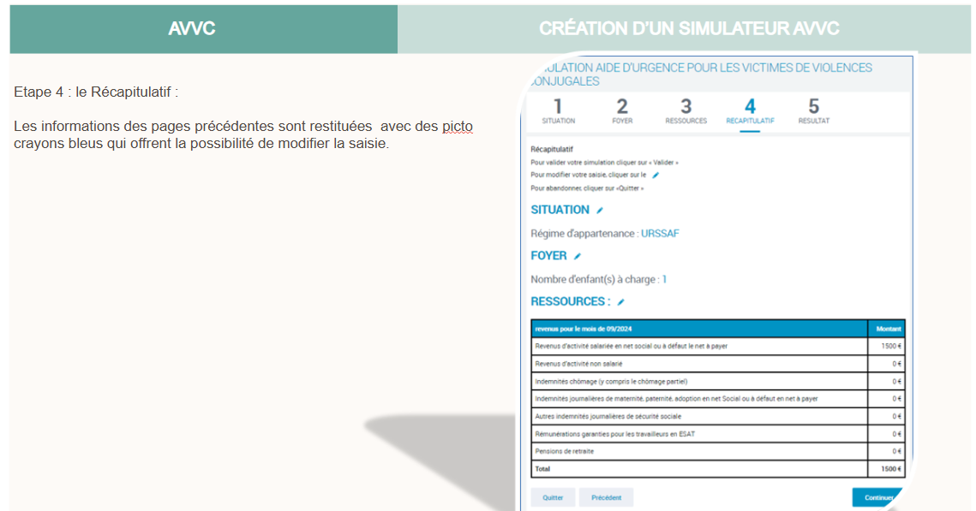

Slide 20
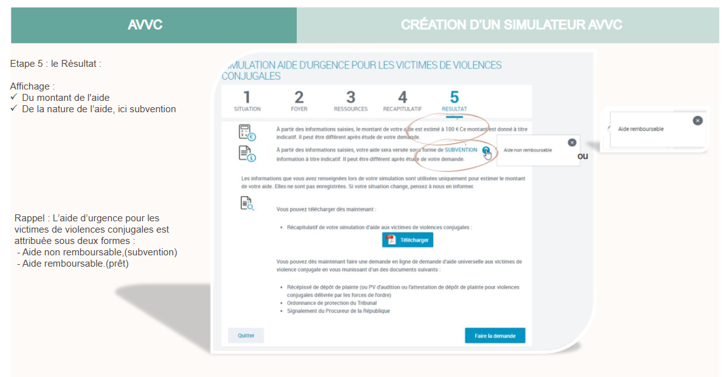

Slide 21
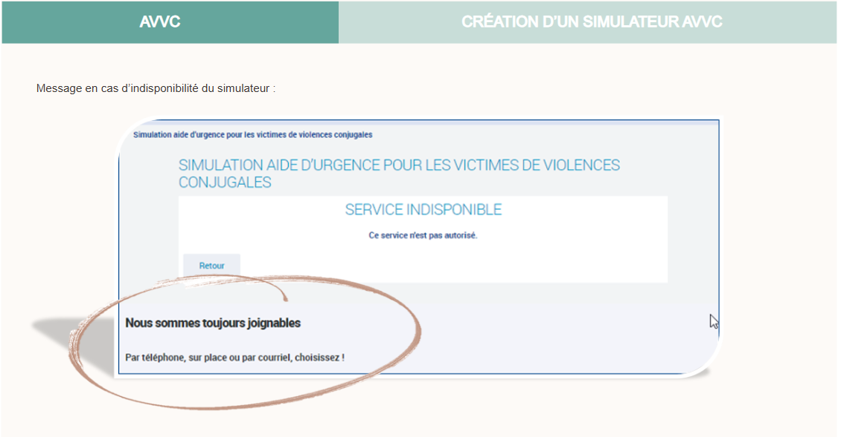

Slide 22
Vos questions ?
Merci !
Prochaine réunion le 6 juin

